Slide 1


刚体变换
张 赐
Mail: educourse@163.com
CSDN博客地址
http://blog.csdn.net/zhangci226

Slide 2
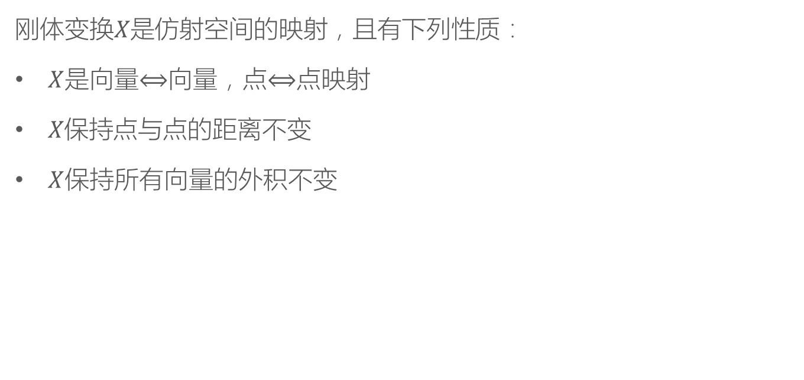
定义
刚体变换$X是$仿射空间的映射，且有下列性质：
$X$是向量$⟺$向量，点$⟺$点映射
$X保持$点与点的距离不变
$X$保持所有向量的外积不变

Slide 3
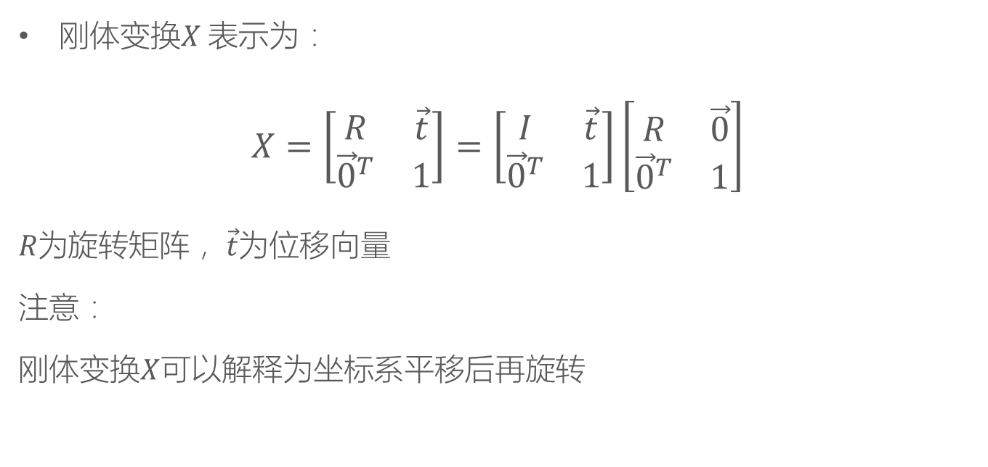
定义
刚体变换$X$表示为：
$$X=\left[\begin{matrix}R & \vec{t} \\ {\vec{0}}^{T} & 1\end{matrix}\right]=\left[\begin{matrix}I & \vec{t} \\ {\vec{0}}^{T} & 1\end{matrix}\right]\left[\begin{matrix}R & \vec{0} \\ {\vec{0}}^{T} & 1\end{matrix}\right]$$
$R为$旋转矩阵， $\vec{t}$为位移向量
注意：
刚体变换$X$可以解释为坐标系平移后再旋转

Slide 4
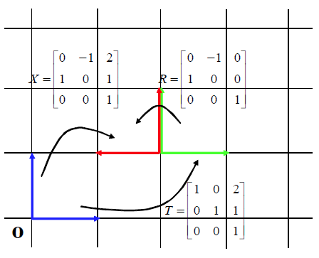
定义

Slide 5

定理
如果$X=\left[\begin{matrix}R & \vec{t} \\ {\vec{0}}^{T} & 1\end{matrix}\right]$，那么$X^{−1}=\left[\begin{matrix}R^{T} & {−R}^{T}\vec{t} \\ {\vec{0}}^{T} & 1\end{matrix}\right]$

Slide 6

定理
如果$X=\left[\begin{matrix}R & \vec{t} \\ {\vec{0}}^{T} & 1\end{matrix}\right]$，那么$X^{−1}=\left[\begin{matrix}R^{T} & {−R}^{T}\vec{t} \\ {\vec{0}}^{T} & 1\end{matrix}\right]$
证明：
$$X^{−1}={\left(\left[\begin{matrix}I & \vec{t} \\ {\vec{0}}^{T} & 1\end{matrix}\right]\left[\begin{matrix}R & \vec{0} \\ {\vec{0}}^{T} & 1\end{matrix}\right]\right)}^{−1}$$

Slide 7

定理
如果$X=\left[\begin{matrix}R & \vec{t} \\ {\vec{0}}^{T} & 1\end{matrix}\right]$，那么$X^{−1}=\left[\begin{matrix}R^{T} & {−R}^{T}\vec{t} \\ {\vec{0}}^{T} & 1\end{matrix}\right]$
证明：
$$X^{−1}={\left(\left[\begin{matrix}I & \vec{t} \\ {\vec{0}}^{T} & 1\end{matrix}\right]\left[\begin{matrix}R & \vec{0} \\ {\vec{0}}^{T} & 1\end{matrix}\right]\right)}^{−1}={\left[\begin{matrix}R & \vec{0} \\ {\vec{0}}^{T} & 1\end{matrix}\right]}^{−1}{\left[\begin{matrix}I & \vec{t} \\ {\vec{0}}^{T} & 1\end{matrix}\right]}^{−1}$$

Slide 8

定理
如果$X=\left[\begin{matrix}R & \vec{t} \\ {\vec{0}}^{T} & 1\end{matrix}\right]$，那么$X^{−1}=\left[\begin{matrix}R^{T} & {−R}^{T}\vec{t} \\ {\vec{0}}^{T} & 1\end{matrix}\right]$
证明：
$$X^{−1}={\left(\left[\begin{matrix}I & \vec{t} \\ {\vec{0}}^{T} & 1\end{matrix}\right]\left[\begin{matrix}R & \vec{0} \\ {\vec{0}}^{T} & 1\end{matrix}\right]\right)}^{−1}={\left[\begin{matrix}R & \vec{0} \\ {\vec{0}}^{T} & 1\end{matrix}\right]}^{−1}{\left[\begin{matrix}I & \vec{t} \\ {\vec{0}}^{T} & 1\end{matrix}\right]}^{−1}$$
$$=\left[\begin{matrix}R^{T} & \vec{0} \\ {\vec{0}}^{T} & 1\end{matrix}\right]\left[\begin{matrix}I & −\vec{t} \\ {\vec{0}}^{T} & 1\end{matrix}\right]$$

Slide 9

定理
如果$X=\left[\begin{matrix}R & \vec{t} \\ {\vec{0}}^{T} & 1\end{matrix}\right]$，那么$X^{−1}=\left[\begin{matrix}R^{T} & {−R}^{T}\vec{t} \\ {\vec{0}}^{T} & 1\end{matrix}\right]$
证明：
$$X^{−1}={\left(\left[\begin{matrix}I & \vec{t} \\ {\vec{0}}^{T} & 1\end{matrix}\right]\left[\begin{matrix}R & \vec{0} \\ {\vec{0}}^{T} & 1\end{matrix}\right]\right)}^{−1}={\left[\begin{matrix}R & \vec{0} \\ {\vec{0}}^{T} & 1\end{matrix}\right]}^{−1}{\left[\begin{matrix}I & \vec{t} \\ {\vec{0}}^{T} & 1\end{matrix}\right]}^{−1}$$
$$=\left[\begin{matrix}R^{T} & \vec{0} \\ {\vec{0}}^{T} & 1\end{matrix}\right]\left[\begin{matrix}I & −\vec{t} \\ {\vec{0}}^{T} & 1\end{matrix}\right]=\left[\begin{matrix}R^{T} & {−R}^{T}\vec{t} \\ {\vec{0}}^{T} & 1\end{matrix}\right]$$

Slide 10
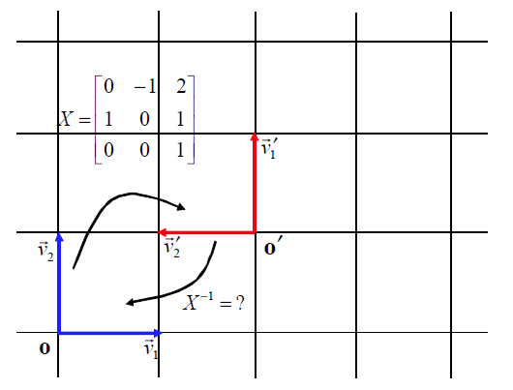

刚体变换
例：找出图中所示变换的逆变换$X^{−1}$

Slide 11

刚体变换
例：找出图中所示变换的逆变换$X^{−1}$
$$T=T\left(2,1\right)=\left[\begin{matrix}1 & 0 & 2 \\ 0 & 1 & 1 \\ 0 & 0 & 1\end{matrix}\right],$$

Slide 12

刚体变换
例：找出图中所示变换的逆变换$X^{−1}$
$$T=T\left(2,1\right)=\left[\begin{matrix}1 & 0 & 2 \\ 0 & 1 & 1 \\ 0 & 0 & 1\end{matrix}\right],R=R\left(−90°\right)=\left[\begin{matrix}0 & −1 & 0 \\ 1 & 0 & 0 \\ 0 & 0 & 1\end{matrix}\right]$$

Slide 13

刚体变换
例：找出图中所示变换的逆变换$X^{−1}$
$$T=T\left(2,1\right)=\left[\begin{matrix}1 & 0 & 2 \\ 0 & 1 & 1 \\ 0 & 0 & 1\end{matrix}\right],R=R\left(−90°\right)=\left[\begin{matrix}0 & −1 & 0 \\ 1 & 0 & 0 \\ 0 & 0 & 1\end{matrix}\right]$$
$$X=TR=\left[\begin{matrix}1 & 0 & 2 \\ 0 & 1 & 1 \\ 0 & 0 & 1\end{matrix}\right]\left[\begin{matrix}0 & −1 & 0 \\ 1 & 0 & 0 \\ 0 & 0 & 1\end{matrix}\right]=\left[\begin{matrix}0 & −1 & 2 \\ 1 & 0 & 1 \\ 0 & 0 & 1\end{matrix}\right]$$

Slide 14

刚体变换
例：找出图中所示变换的逆变换$X^{−1}$
$$T=T\left(2,1\right)=\left[\begin{matrix}1 & 0 & 2 \\ 0 & 1 & 1 \\ 0 & 0 & 1\end{matrix}\right],R=R\left(−90°\right)=\left[\begin{matrix}0 & −1 & 0 \\ 1 & 0 & 0 \\ 0 & 0 & 1\end{matrix}\right]$$
$$X=TR=\left[\begin{matrix}1 & 0 & 2 \\ 0 & 1 & 1 \\ 0 & 0 & 1\end{matrix}\right]\left[\begin{matrix}0 & −1 & 0 \\ 1 & 0 & 0 \\ 0 & 0 & 1\end{matrix}\right]=\left[\begin{matrix}0 & −1 & 2 \\ 1 & 0 & 1 \\ 0 & 0 & 1\end{matrix}\right]$$
$$R^{T}=\left[\begin{matrix}0 & 1 & 0 \\ −1 & 0 & 0 \\ 0 & 0 & 1\end{matrix}\right]$$

Slide 15

刚体变换
例：找出图中所示变换的逆变换$X^{−1}$
$$T=T\left(2,1\right)=\left[\begin{matrix}1 & 0 & 2 \\ 0 & 1 & 1 \\ 0 & 0 & 1\end{matrix}\right],R=R\left(−90°\right)=\left[\begin{matrix}0 & −1 & 0 \\ 1 & 0 & 0 \\ 0 & 0 & 1\end{matrix}\right]$$
$$X=TR=\left[\begin{matrix}1 & 0 & 2 \\ 0 & 1 & 1 \\ 0 & 0 & 1\end{matrix}\right]\left[\begin{matrix}0 & −1 & 0 \\ 1 & 0 & 0 \\ 0 & 0 & 1\end{matrix}\right]=\left[\begin{matrix}0 & −1 & 2 \\ 1 & 0 & 1 \\ 0 & 0 & 1\end{matrix}\right]$$
$$R^{T}=\left[\begin{matrix}0 & 1 & 0 \\ −1 & 0 & 0 \\ 0 & 0 & 1\end{matrix}\right],{−R}^{T}\vec{t}=−\left[\begin{matrix}0 & 1 & 0 \\ −1 & 0 & 0 \\ 0 & 0 & 1\end{matrix}\right]\left[\begin{matrix}2 \\ 1 \\ 1\end{matrix}\right]=\left[\begin{matrix}−1 \\ 2 \\ 1\end{matrix}\right]$$

Slide 16
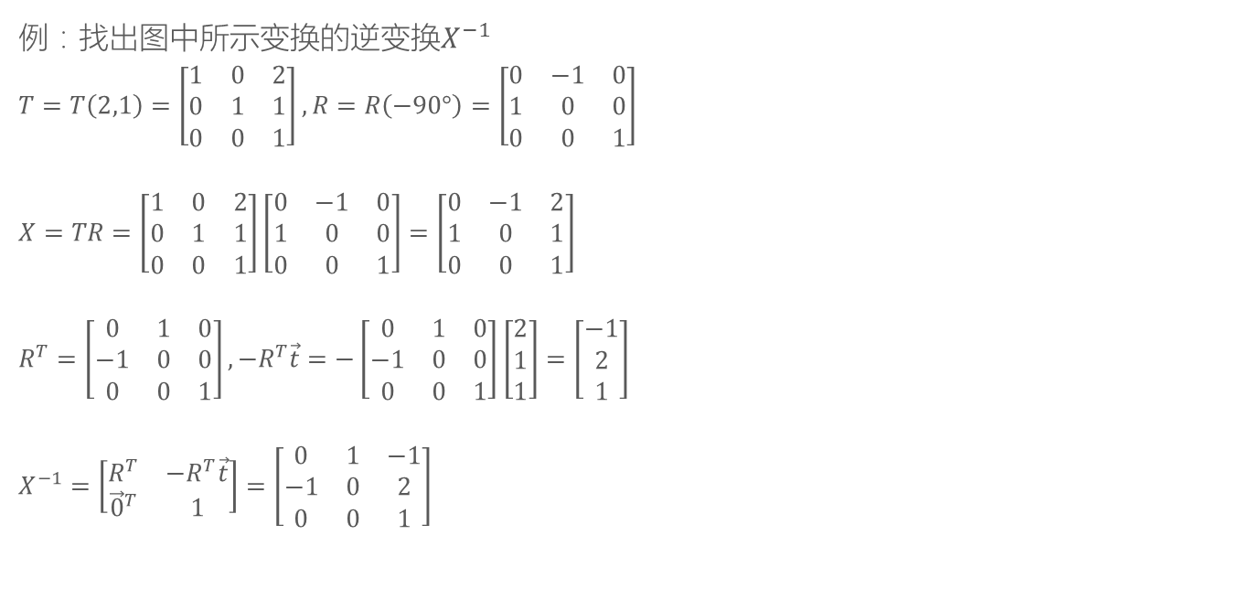
刚体变换
例：找出图中所示变换的逆变换$X^{−1}$
$$T=T\left(2,1\right)=\left[\begin{matrix}1 & 0 & 2 \\ 0 & 1 & 1 \\ 0 & 0 & 1\end{matrix}\right],R=R\left(−90°\right)=\left[\begin{matrix}0 & −1 & 0 \\ 1 & 0 & 0 \\ 0 & 0 & 1\end{matrix}\right]$$
$$X=TR=\left[\begin{matrix}1 & 0 & 2 \\ 0 & 1 & 1 \\ 0 & 0 & 1\end{matrix}\right]\left[\begin{matrix}0 & −1 & 0 \\ 1 & 0 & 0 \\ 0 & 0 & 1\end{matrix}\right]=\left[\begin{matrix}0 & −1 & 2 \\ 1 & 0 & 1 \\ 0 & 0 & 1\end{matrix}\right]$$
$$R^{T}=\left[\begin{matrix}0 & 1 & 0 \\ −1 & 0 & 0 \\ 0 & 0 & 1\end{matrix}\right],{−R}^{T}\vec{t}=−\left[\begin{matrix}0 & 1 & 0 \\ −1 & 0 & 0 \\ 0 & 0 & 1\end{matrix}\right]\left[\begin{matrix}2 \\ 1 \\ 1\end{matrix}\right]=\left[\begin{matrix}−1 \\ 2 \\ 1\end{matrix}\right]$$
$$X^{−1}=\left[\begin{matrix}R^{T} & {−R}^{T}\vec{t} \\ {\vec{0}}^{T} & 1\end{matrix}\right]=\left[\begin{matrix}0 & 1 & −1 \\ −1 & 0 & 2 \\ 0 & 0 & 1\end{matrix}\right]$$

Slide 17
THANKS
本课程由 张赐 提供
CSDN网站：www.csdn.net
企业服务：http://ems.csdn.net/
人才服务：http://job.csdn.net/
CTO俱乐部：http://cto.csdn.net/
高校俱乐部：http://student.csdn.net/
程序员杂志：http://programmer.csdn.net/
CODE平台：https://code.csdn.net/
项目外包：http://www.csto.com/
CSDN博客：http://blog.csdn.net/
CSDN论坛：http://bbs.csdn.net/
CSDN下载：http://download.csdn.net/

